Slide 1
錯視・錯聴コンテスト2019応募作品
タイトル：ミラノ大聖堂（ドゥオモ）錯視
作者：森川 和則
所属：大阪大学 人間科学研究科
連絡先：Morikawa<at mark>hus.osaka-u.ac.jp

Slide 2
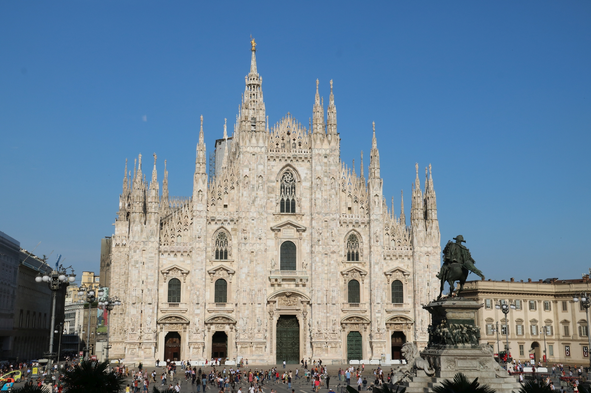
正面のファサードから高い尖塔が
天に向かって伸びています。
珍しい左右非対称の教会建築です。

Slide 3
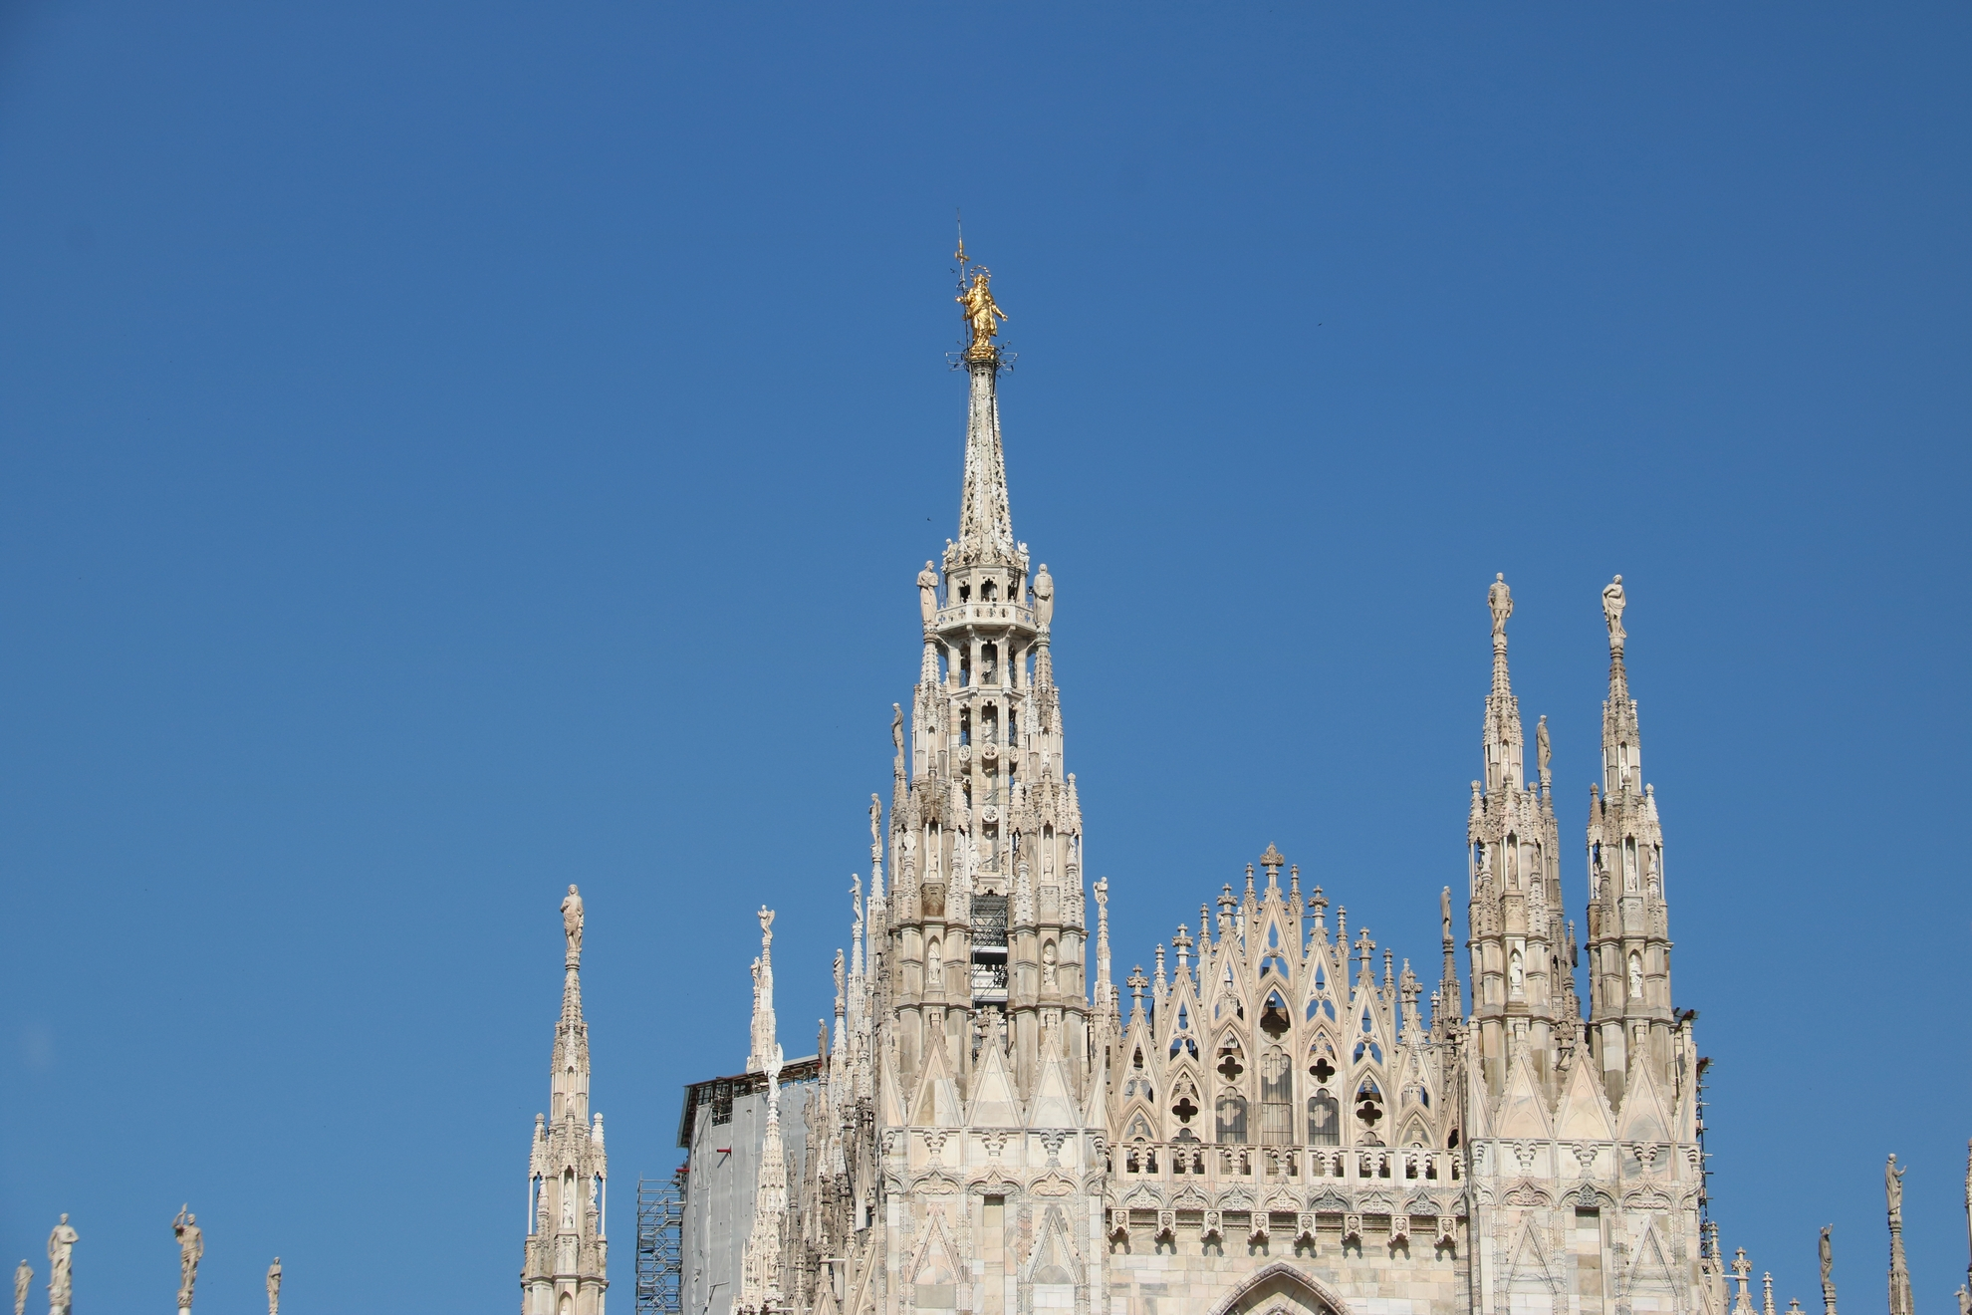
望遠レンズでアップにしても、ファサードから黄金の像（A）の尖塔が伸びています。黄金の像（A）の尖塔の足元に２体の彫像（B, C）が付属しています。
A
B
C

Slide 4
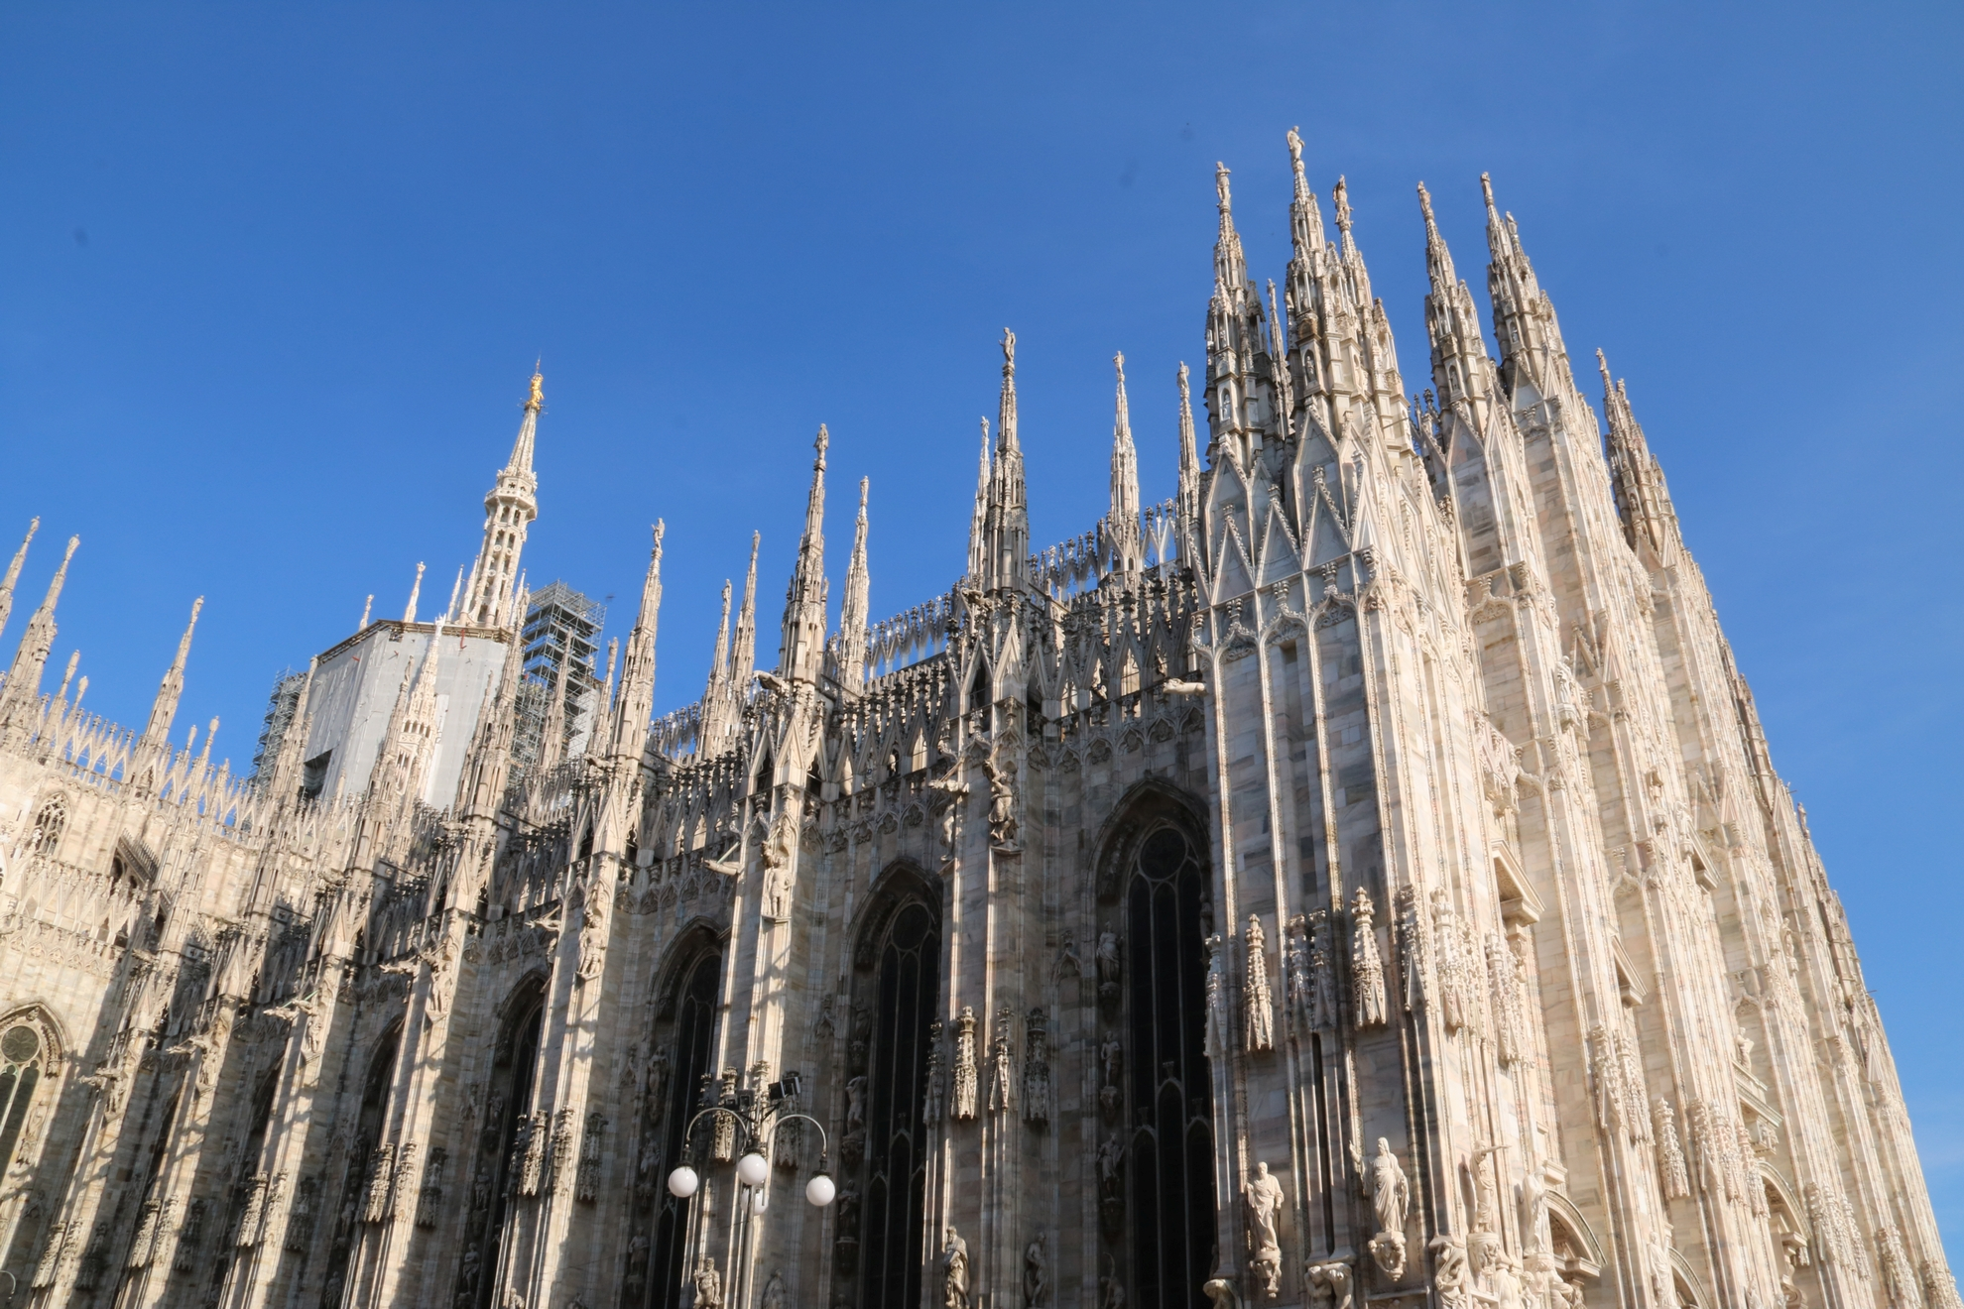
斜め横から見ると実は
B
C
A
AはB, Cの約100メートル
も後ろにあります

Slide 5
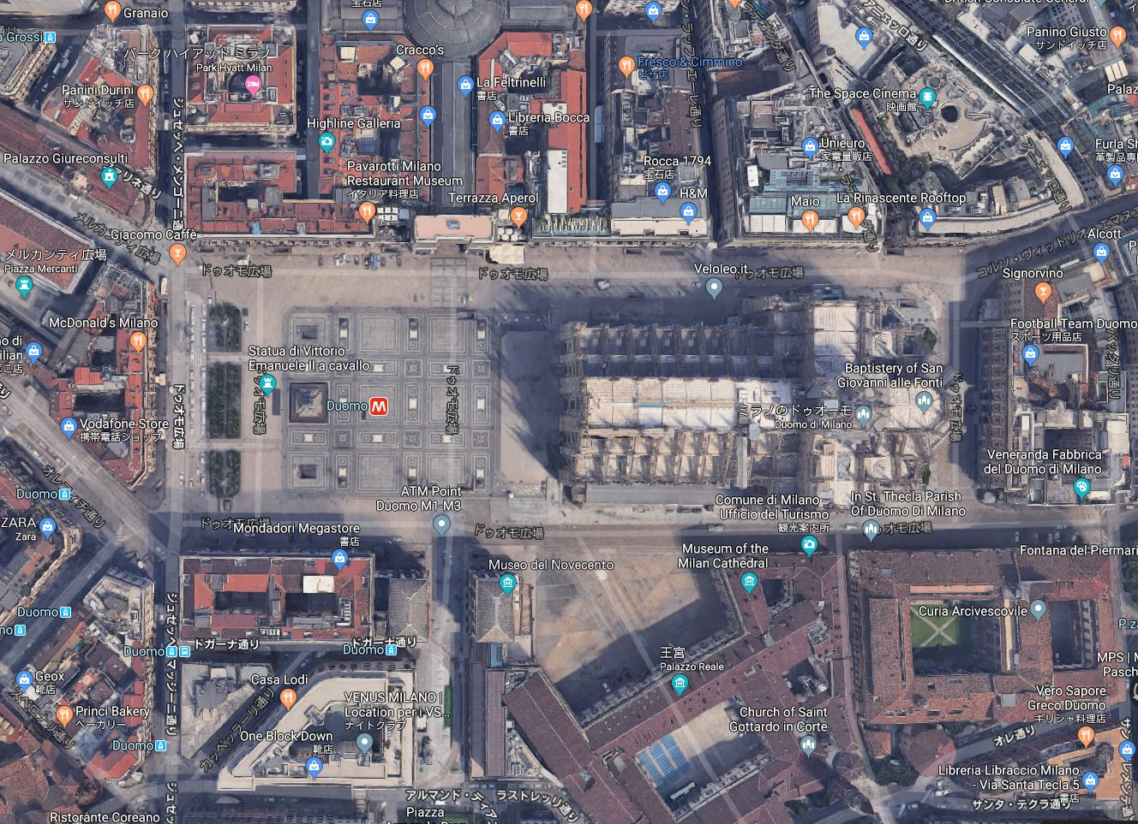
上から見ると実は
AはB, Cの約100メートル
も後ろにあります
B
A
写真撮影場所
C
航空写真
©2019 Google

Slide 6
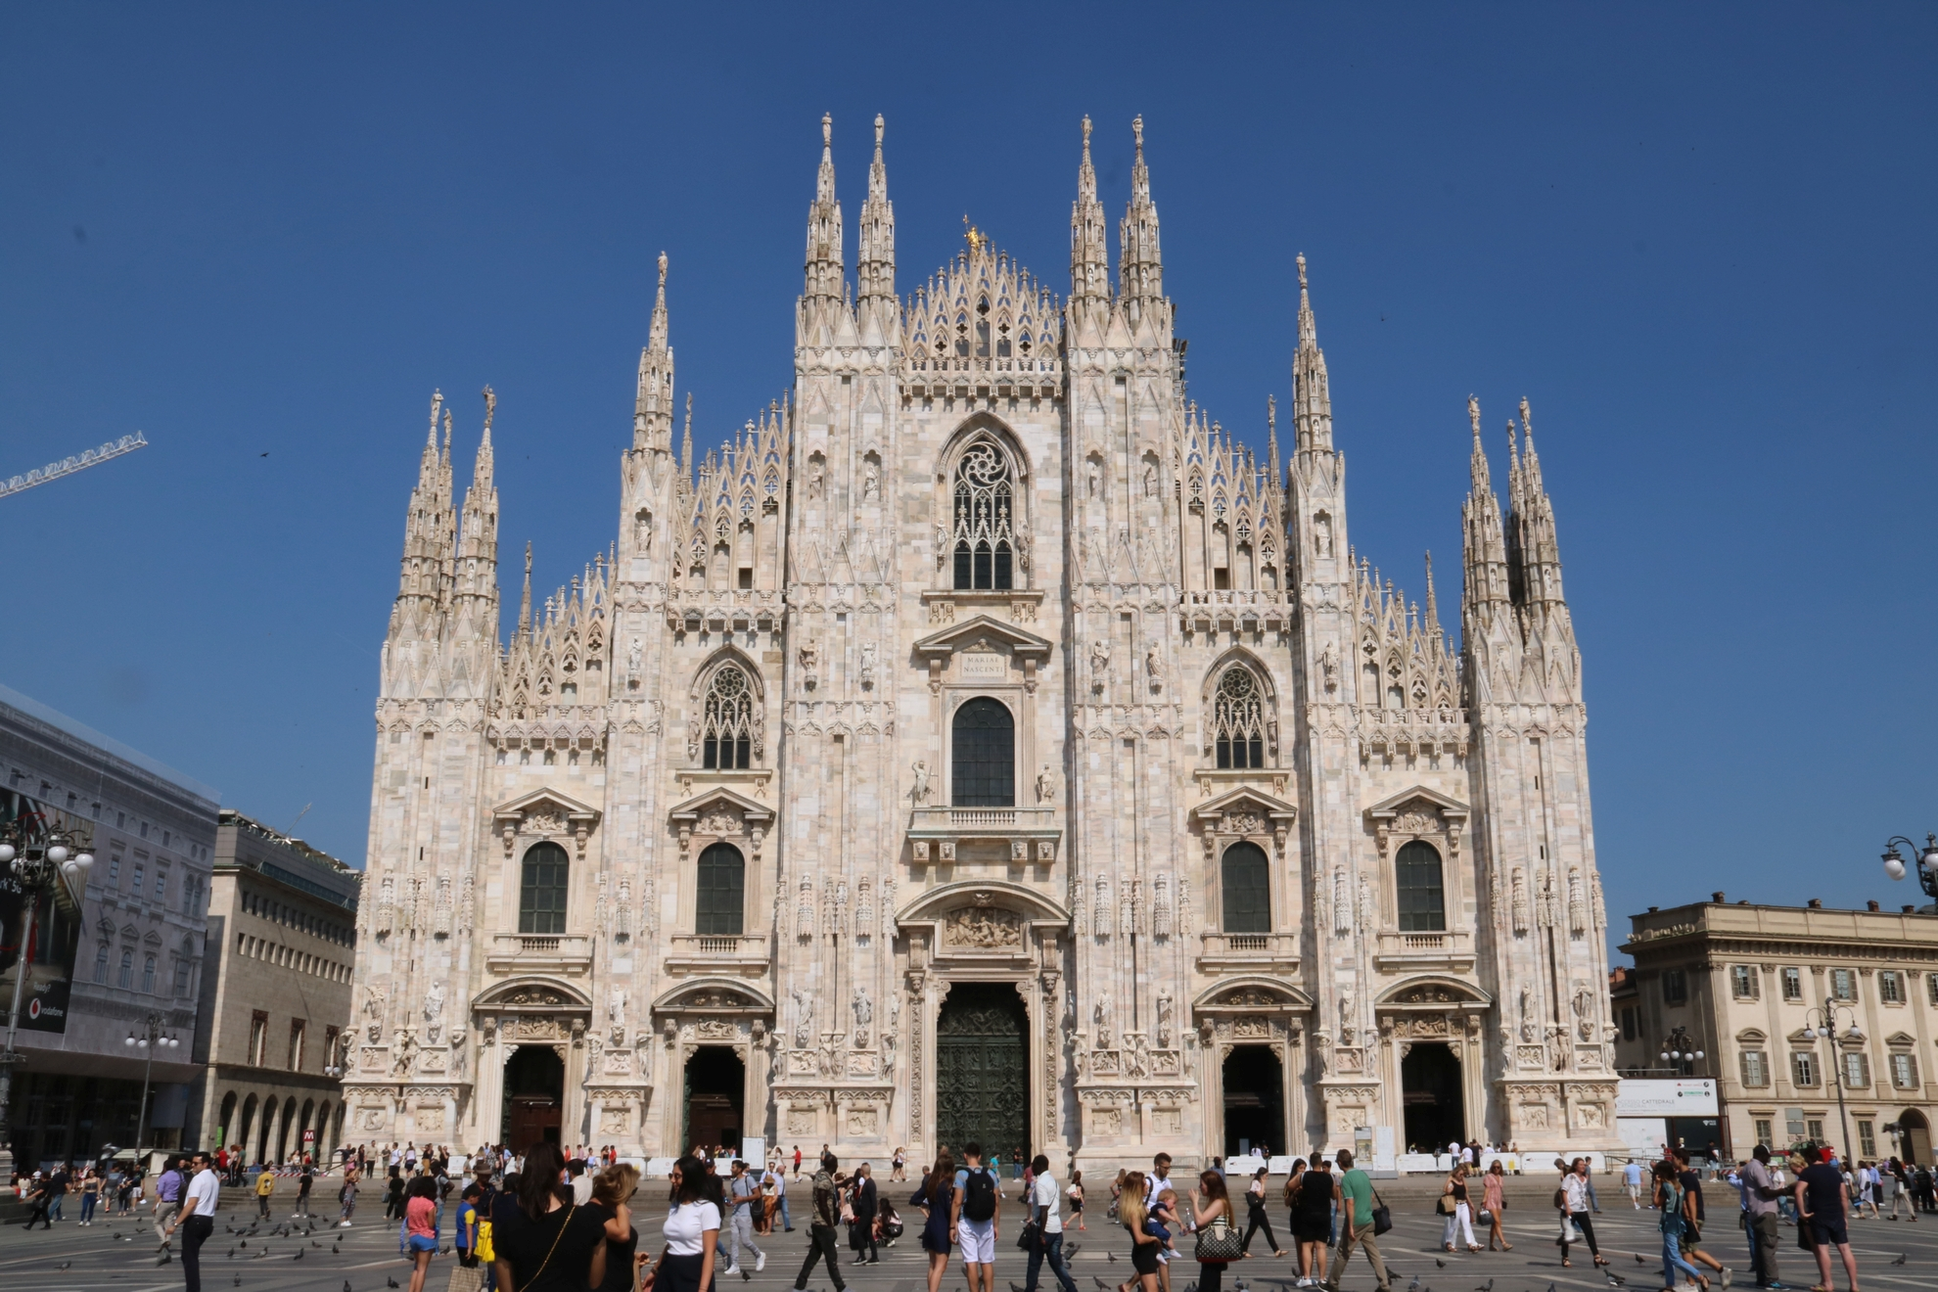
B
C
真正面の地上から
見上げると
こうなっています
A

Slide 7
解説
この錯視は古くから知られているゲシュタルト群化法則の一つである「良い連続」（good continuation）がいかに強力であるかを示すデモンストレーションです。たまたま黄金像の尖塔と正面のファサードの尖塔が重なる位置から見ると、黄金像の尖塔が正面のファサードから伸びているように見えます。観察距離（130メートル）が大きいため、実物を両眼視で見ても、頭を動かして運動視差を生じさせても、やはりそう見えます。正面のファサード先端の彫像２体も黄金像の尖塔に付属しているように見えます。
しかし、実際は両者は奥行が100メートルも離れているのです。物体知覚における「良い連続」による群化の強力さと奥行き知覚の影響力の弱さの両方を実証しています。
知識では教会建築は左右対称であるはずだとわかっていても左右非対称の変なデザインに見えてしまうことは、知覚の自動モジュール性（あるいはimpenetrability）のデモンストレーションにもなっています。

